Slide 1

COSSPRA - CONETEC
Dra. Guadalupe Montero
Médica Clínica, Maestrando en efectividad clínica.
Dr. Fernando Avellaneda
Médico Sanitarista
Farm. Manuel Donato
Dir. Ejecutivo CONETEC

Slide 2

Uso racional de medicamentos y otras tecnologías médicas
Los pacientes reciban la medicación adecuada a sus necesidades clínicas, en las dosis correspondientes, durante un período de tiempo adecuado y al menor costo posible para ellos y la comunidad.
Abarca la adquisición, producción, distribución, almacenamiento, dispensación, prescripción y utilización, entendiéndolas como parte del mismo proceso
El uso clínicamente inapropiado o económicamente ineficiente de tecnologías supone un problema muy grave a nivel mundial: se estima que más de la mitad de todos los fármacos se prescriben, dispensan o venden de forma inapropiada
World Health Organization. The Rational Use of Drugs. Report of the Conference of Experts. Geneva: World Health Organization; 1985

Slide 3
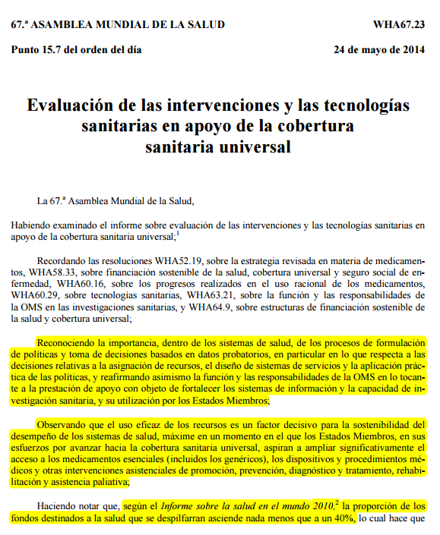
Toma de decisiones basadas en datos probatorios
Uso eficaz de recursos
Hasta el 40% del gasto en salud se desperdicia!!!
Medicamentos esenciales
Dispositivos esenciales
Medicamentos genéricos
Despilfarro
Sostenibilidad

Slide 4
Factores que influyen en el uso racional de tecnologías de la salud
Uso Racional
Prescripción, centros asistenciales y farmacias
Sistema de abastecimiento
Pacientes y comunidad
Políticas, leyes y regulación
V.P. Chaturvedi, A.G. Mathur, A.C. Anand,
Rational drug use – As common as common sense?,
https://doi.org/10.1016/j.mjafi.2012.04.002.
Notes:
Los médicos prescriben medicamentos con regularidad. Se espera que apliquen sus conocimientos terapéuticos para seleccionar los medicamentos adecuados para la enfermedad de sus pacientes y luego prescribirlos en las dosis correctas y durante el tiempo adecuado para optimizar el beneficio para el paciente. Así es como se supone que debería suceder en un mundo ideal, con médicos ideales que estén perfectamente formados. Las observaciones iniciales de la OMS en su página web 'Uso racional de los medicamentos' subrayan la situación existente: "El uso irracional de los medicamentos es un problema importante en todo el mundo. La OMS estima que más de la mitad de todos los medicamentos se prescriben, dispensan o venden de forma inadecuada, y que la mitad de todos los pacientes no los toman correctamente. El uso excesivo, insuficiente o incorrecto de los medicamentos da lugar a un desperdicio de recursos escasos y a riesgos generalizados para la salud". ¹

Slide 5
¿Por qué basarnos en pruebas?
Comercialización creciente de nuevas tecnologías sanitarias a un ritmo vertiginoso
Incertidumbre sobre resultados finales de los tratamientos
Variabilidad inadecuada en el uso de las tecnologías.
Presión de la industria farmacéutica, de los usuarios, judicializaciones
Crecimiento del gasto en contexto de recursos limitados- preocupación por la equidad / justicia distributiva-
Costo-efectividad, Costo-utilidad, impacto presupuestario
Diferencias regionales sobre aspectos epidemiológicos, socio-culturales, organizacionales, etc.
La necesidad de regulación en Salud (asimetría de la información, “mercado” imperfecto, etc.)

Slide 6
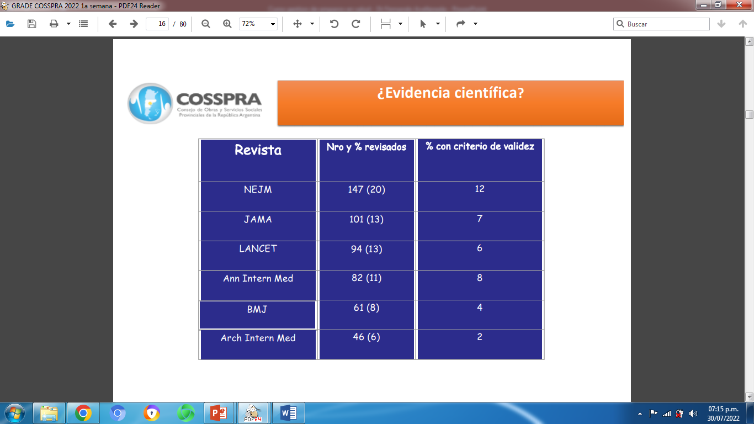
EVIDENCIA CIENTIFICA
El 50% de lo publicado tiene sesgo
Datos:
Los estudios financiados por la industria farmacéutica tienden a no ser publicados si no pueden demostrar beneficios de la droga
Los estudios con resultados positivos es más probable que se publiquen que los que tienen resultados “negativos” o estadísticamente no significativos
Se publican solo el 41% de los estudios con resultados negativos
Las revistas de alto impacto suelen rechazar estudios con resultados no significativos o negativos
Los estudios con resultados “positivos” tardan entre 4 y 5 años en publicarse. Los estudios con resultados “negativos” o no significativos tardan de 6 a 8 años

Slide 7
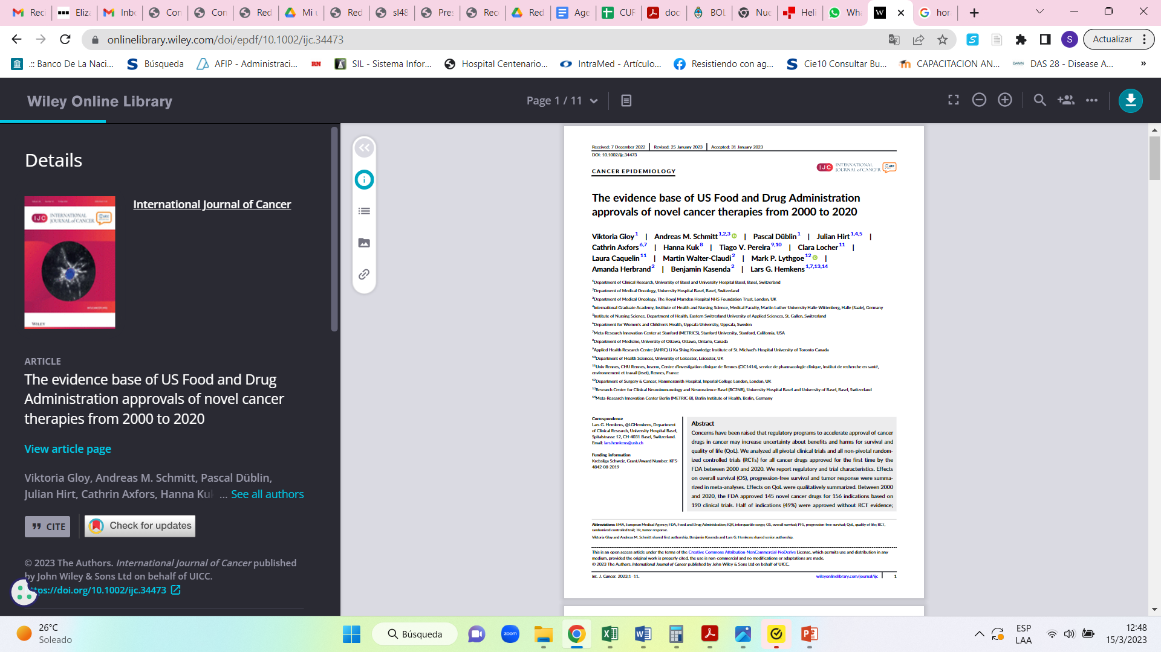
Incertidumbre sobre la eficacia de las intervenciones
Los autores analizaron todos los ensayos clínicos fundamentales y no fundamentales de los 145 nuevos medicamentos contra el cáncer aprobados por la FDA entre 2000 y 2020.
Los medicamentos contra el cáncer generalmente se aprobaron en base a un único ensayo pequeño, a menudo sin un grupo de control y que midió solo puntos finales subrogados o sustitutos. Esto deja a los pacientes con cáncer sin pruebas sólidas de que los nuevos fármacos mejoren su supervivencia o calidad de vida, sin tendencia al cambio.
Los puntos finales más importantes para los pacientes y los Sistemas de salud son la Sobrevida Global y la Calidad de Vida. Pero fueron los puntos finales 1° solamente en el 14% de los casos y Calidad de vida en el 25% de los casos
Cuando lo midieron, la mediana de beneficio en sobrevida global fue de 2,55 meses

Slide 8
Presión de la industria
Payments by Drug and Medical Device Manufacturers to US Peer Reviewers of Major Medical Journals
Pagos de fabricantes de medicamentos y dispositivos médicos a revisores pares estadounidenses de importantes revistas médicas
Más de la mitad de los 1962 médicos revisores de este estudio recibieron pagos por investigación y generales.
La cifra por pagos generales entre el 2020 al 2022 fue de más de 64 millones de dólares
JAMA Published online October 10, 2024

Slide 9
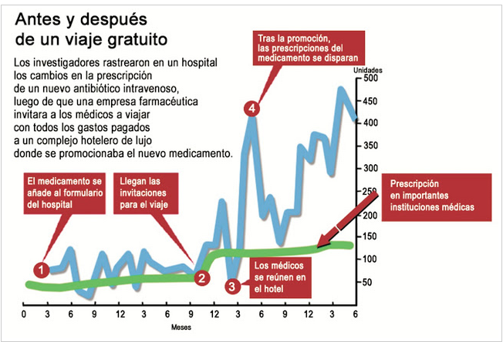
Los efectos de los incentivos de la industria farmacéutica sobre los patrones de prescripción de medicamentos por parte de los médicos. No existe nada gratis

Slide 10
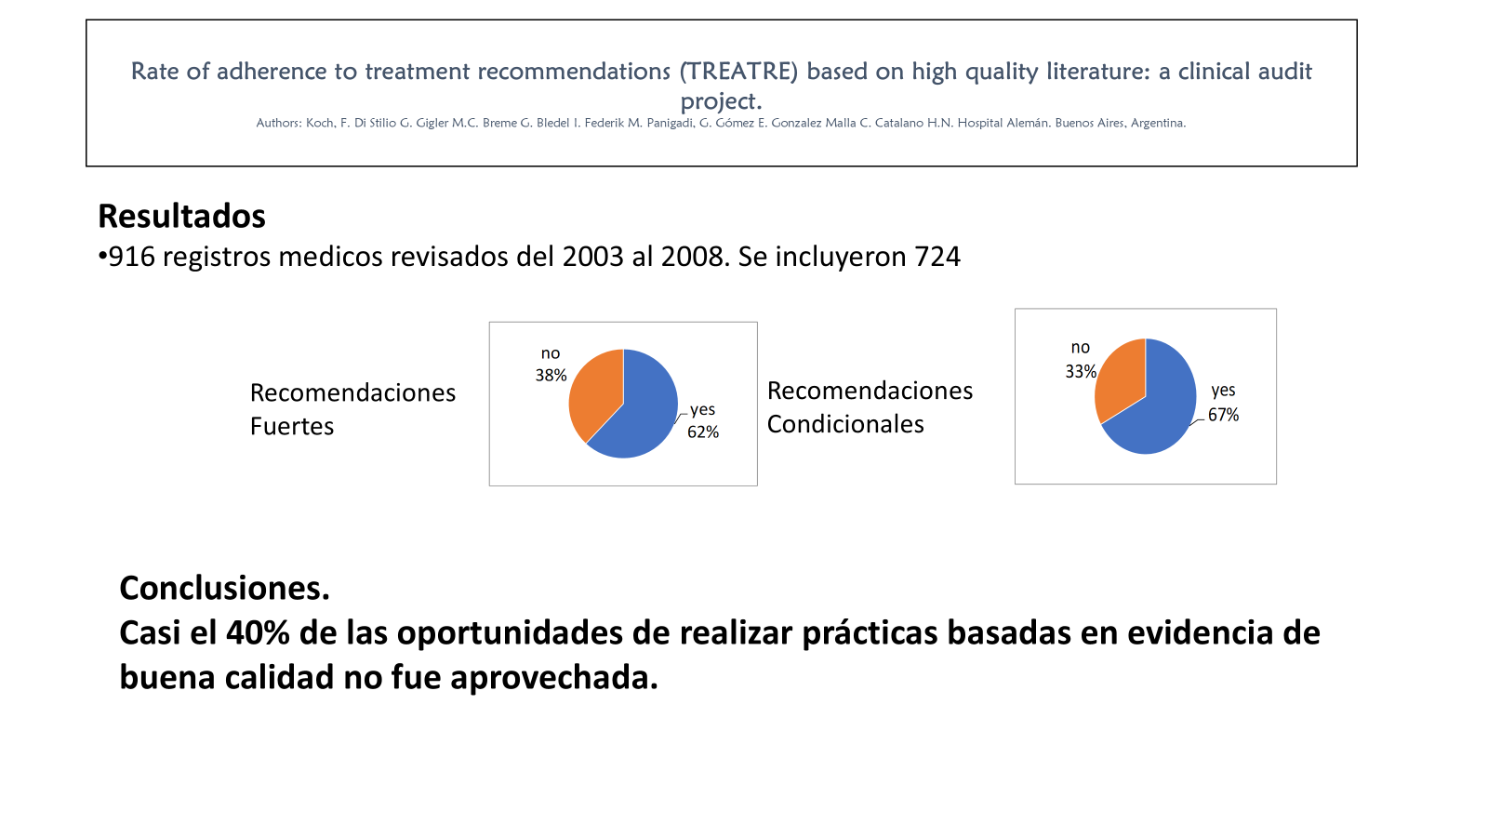

Slide 11

Impacto de uso irracional
Conduce a resultados de salud inferiores en términos de morbilidad y mortalidad
Gasto de recursos que conduce a una menor disponibilidad de los medicamentos necesarios
Aumento de costos
Mayor riesgo de efectos secundarios e interacciones medicamentosas,
La proliferación de resistencia a los medicamentos antimicrobianos.
También existe un impacto psicosocial adverso de la prescripción irracional al perpetuar la noción de que cada síntoma requiere un medicamento.

Slide 12

Y entonces…que hacemos
¿Qué hacemos???
Notes:
Criterios para la elección racional de medicamentos
Eficacia: Este debería ser el principal criterio de selección. Todo profesional debería dar prioridad a los fármacos de eficacia probada. Sólo se deben prescribir aquellos medicamentos para los cuales se dispone de datos científicos adecuados provenientes de ensayos clínicos controlados y/o estudios epidemiológicos y para los cuales se ha obtenido evidencia de efectividad en una variedad de entornos. Los productos recién lanzados sólo deben usarse si tienen claras ventajas sobre los productos actualmente en uso. Luego, el fármaco elegido debe utilizarse durante el tiempo óptimo mediante una vía de administración adecuada.
Seguridad: De una lista de medicamentos con eficacia similar, se debe elegir el más seguro. Deben tenerse en cuenta las necesidades de poblaciones especiales, como los bebés, los niños o los ancianos, etc.
Idoneidad: ¿Es el medicamento adecuado para el paciente individual que estamos tratando? ¿La paciente está embarazada o planea un embarazo? ¿Qué pasa si la paciente actualmente está amamantando a su bebé? ¿Existe alguna comorbilidad, como enfermedad hepática o renal, que pueda hacer que el medicamento no sea seguro en la dosis habitual? Pregunte rutinariamente al paciente sobre los medicamentos que está tomando actualmente. Los pacientes a menudo no ofrecen voluntariamente esta información a menos que se les pregunte específicamente al respecto. Un problema importante aquí es la interacción entre medicamentos que puede reducir o aumentar peligrosamente el nivel del medicamento.
Cuando dos o más fármacos parezcan similares, se debe dar preferencia a los fármacos que hayan sido investigados más exhaustivamente y a aquellos que tengan las propiedades farmacocinéticas más favorables.
El costo del tratamiento, y especialmente la relación costo-beneficio de un medicamento o de una forma farmacéutica, debería ser el criterio principal para la selección de un medicamento en particular. Cabe recordar que el coste del tratamiento incluye los siguientes parámetros:
Costo directo de la compra del medicamento;
costo involucrado en la administración del medicamento;
coste involucrado en el seguimiento de los efectos adversos (prueba de función hepática, prueba de función renal, nivel de electrolitos, examen ocular, etc.);
costo involucrado en el tratamiento de reacciones adversas a medicamentos;
costo del fracaso del tratamiento; y,
gastos involucrados en la visita al hospital para la administración del medicamento (junto con los gastos de viaje y la pérdida de horas de trabajo, también se deben considerar).[21]
Miles de combinaciones de ratios fijos están disponibles en el mercado. Los productos combinados de proporción fija sólo son aceptables cuando la combinación tiene una ventaja comprobada sobre los compuestos individuales administrados por separado en cuanto a su efecto terapéutico, seguridad, cumplimiento o costo.

Slide 13
Principales ventajas de la MBE para el profesional de la salud
Disminución de la amplia variabilidad en la atención médica
Reducción de la brecha entre la generación del conocimiento y su aplicación
Estimulación de la evaluación crítica y la práctica reflexiva
Promoción de la capacidad de discernir entre información científica y no científica
Promoción del establecimiento de un sistema propio de educación continuada
Promoción de la interconexión entre la atención médica, la educación y la investigación
Favorece la apreciación del valor de la mejora alternativa
Eliminación de las alternativas que no representan las mejores opciones para los pacientes de acuerdo con el avance científico y tecnológico

Slide 14
La promoción del uso racional de medicamentos a través de políticas, estructuras, información y educación incluye:
Organización nacional para coordinar las políticas sobre el uso de medicamentos
Pautas clínicas basadas en evidencia para capacitación, supervisión y apoyo a la toma de decisiones
Listas de medicamentos esenciales para la adquisición de medicamentos y el reembolso del seguro.
Comités de medicamentos y terapias en distritos y hospitales para monitorear e implementar intervenciones para mejorar el uso de medicamentos.
Educación médica
Información independiente e imparcial sobre medicamentos para el personal de salud y los consumidores.
Eliminación de incentivos financieros que conducen a una prescripción inadecuada.
Regulaciones para asegurar que las actividades promocionales cumplan con los criterios éticos.
Financiación adecuada para garantizar la disponibilidad de medicamentos y personal de salud.

Slide 15
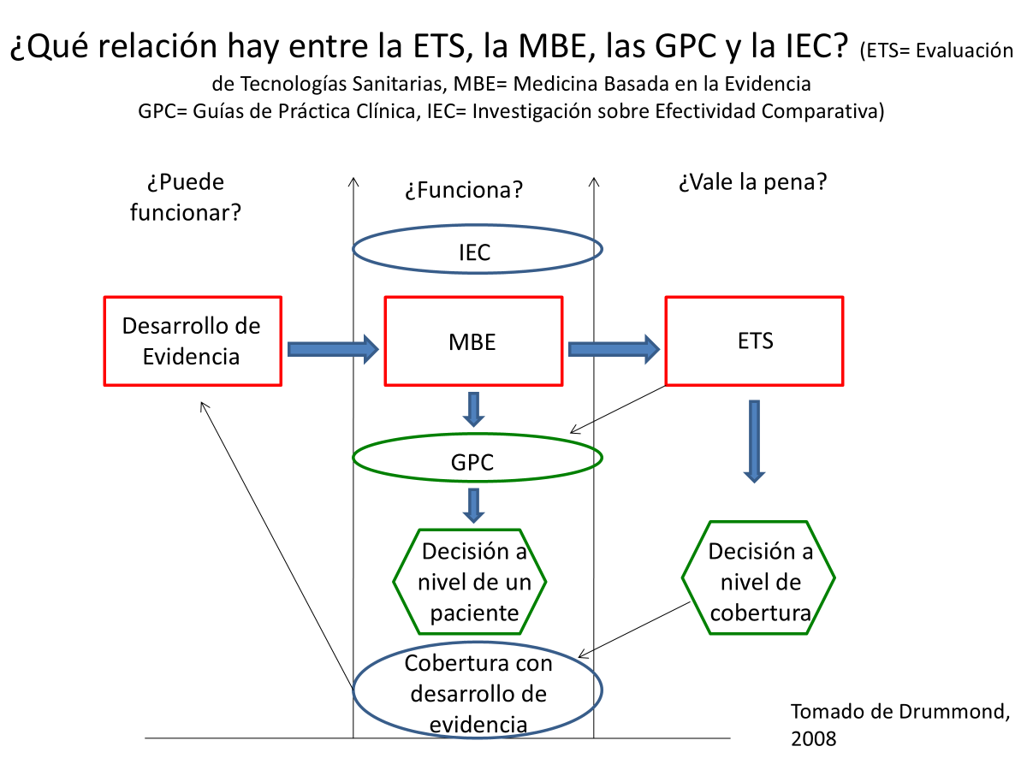
Notes:
EBM, as defined by Sackett and colleagues is “the conscientious,
explicit, and judicious use of current best evidence
in making decisions about the care of individual patients”
(34). However, recognizing that the clinical, economic, business,
investment, and political importance of group or policy
evidence-based decision processes is growing,
Eddy argues
that EBM, as presently used, is actually an umbrella term
that includes two very different concepts: evidence-based individual
physician–patient decision-making processes; and
policy- and group-focused evidence-based decision processes
used to produce evidence-based clinical guidelines,
make insurance coverage decisions, and develop drug formularies
(9).
Similarly, the term comparative effectiveness research
(CER) is used differently by different groups. It clearly includes,
and sometimes refers solely to, head-to-head clinical
trials. Tunis et al referred to the concept as “practical (sometimes
referred to as “pragmatic”) clinical trials” (42). The
present CER national policy debate in the United States is
also largely specific to such empirical head to head clinical
studies (see, e.g., Wilensky, 2006 and MedPAC, 2007)
(26;43). However, CER has also been referred to by some as
the comparison of alternative health care interventions using
existing clinical and administrative data sources (see, e.g.,
IOM Roundtable on EBM 2007) (22).
Thus, while the terms EBM, CER, and HTA are often
used interchangeably, we argue here that each is based
upon a unique paradigm and used to address distinct questions,
from somewhat different perspectives, motivated by
different needs that have important implications for the processes
by which they are conducted and how their findings,
The extent to which HTA activities are linked to a
particular decision about the reimbursement, coverage, or
use of a health technology influences the extent to which
firm recommendations are made based on the assessment
(in some settings this process is called “appraisal”) (27).
The responsibility for implementing any recommendations
is not normally the responsibility of the body conducting
the HTA, unless the organization is itself a decision
maker (e.g., a branch of the health ministry or a health
insurer).
In most countries, the organizations that perform HTAs
are public sector groups, reflecting the public financing
and/or provision of health care. However, private sector organizations
also undertake HTAs, particularly in the United
States, where private health insurance is common (29). In the
United States, most major private and public sector health insurers
have developed nascent HTA programs. Perhaps the
most common example is the almost universal review of formulary
submissions (often contracting with pharmaceutical
benefit managers [PBMs] to assist with the task). These and
programs that assess highly selected medical technologies
and procedures often use external advisory committees to
assist in HTA interpretation.
Professional societies focus their EBM and HTA activities
on selected diagnosis and management of clinical
conditions and assessment of specific diagnostic tests,
procedures and drugs of interest to their members. Many
healthcare manufacturers (e.g., pharmaceutical companies,
device makers) conduct or commission HTAs on their
own products, either to support clinical regulatory submissions
and/or production of economic dossiers for submission
to the reimbursement authorities and advisory
committees.

Slide 16
¿Qué es una Tecnología Sanitaria?
Conjunto de medicamentos, dispositivos y procedimientos médicos y quirúrgicos usados en la atención médica, así como los sistemas de organización, administración y soporte dentro de los cuales se proporciona dicha atención
(IOM)

Slide 17
Evaluación de Tecnologías Sanitarias:
La nueva definición
La ETS es un proceso multidisciplinario que utiliza métodos explícitos para determinar el valor de una tecnología sanitaria en diferentes puntos de su ciclo de vida. El propósito es informar la toma de decisiones para promover un sistema de salud equitativo, eficiente y de alta calidad.
HTAI 2020

Slide 18
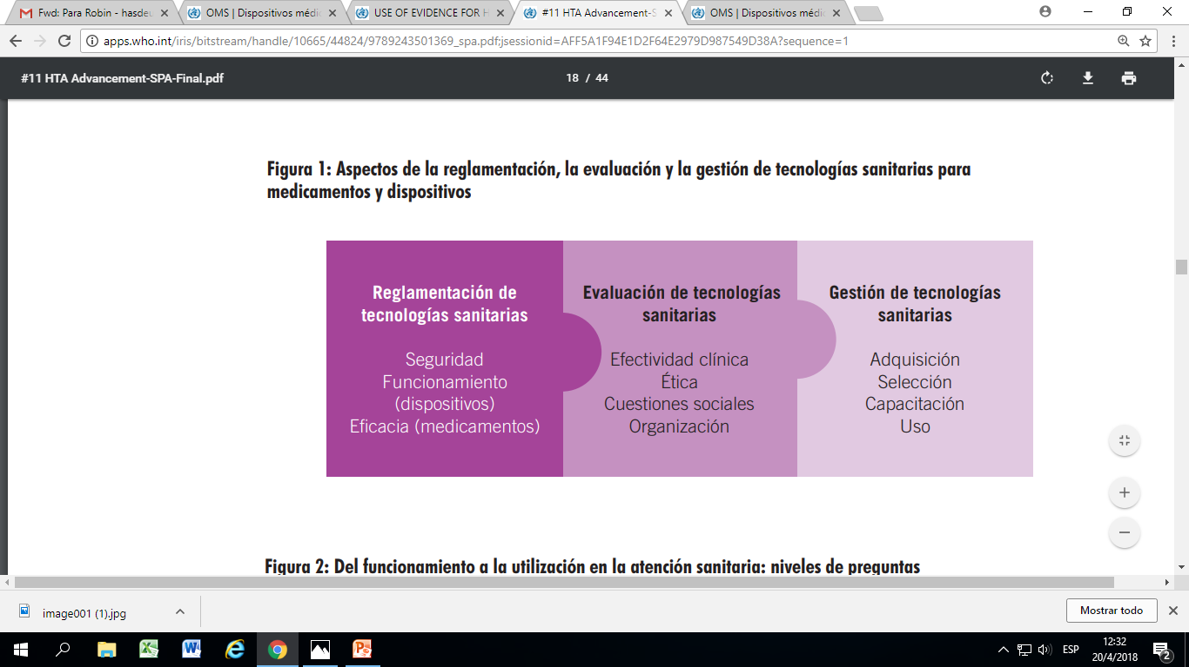
Aspectos de la reglamentación, la evaluación y la gestión de tecnologías sanitarias para medicamentos y dispositivos
Reglamentación-Evaluación-Gestión
Evaluación de tecnologías sanitarias aplicada a los dispositivos médicos.
(Serie de documentos técnicos de la OMS sobre dispositivos médicos. OMS 2012)

Slide 19
Hitos Recientes: ETS en las Américas
Creación de la Comisión Nacional de ETS (ETESA), Chile
Propuesta para la creación de una agencia de ETS, Argentina
Fundación de RedETSA: Encuentro en Rio de Janeiro
Creación de RedArets
Creación de la Comisión Nacional de ETS,
Costa Rica
Resolución WHA 67.23
Instituto de ETS (IETSI), Perú
2011
2012
2013
2014
2015
2016
Unidad de ETS y unidad de Uso Racional, El Salvador
V Encuentro de RedETSA, WDC: ETS y Salud Universal
Comisión Nacional de Incorporación de Tecnología (CONITEC), Brasil
Lanzamiento del programa de ETS en Ecuador
Legislación sobre el uso de la EE en la toma de decisiones, Uruguay
Instituto de ETS (IETS), Colombia
IV Encuentro de RedETSA, Brasilia: ARN y entes de ETS
Resolución CSP28.R9 sobre ETS y Toma de Decisiones
Creación del Comité Nacional de Evaluación y Uso Racional de Tecnologías en Salud (CNET), Bolivia
2018: creación de la Comision Nacional de ETS de Argentina y la Unidad Especializada de ETS de Uruguay

Slide 20
ETS pública en Argentina:
Cronología de algunos hitos institucionales y del trabajo en red
Creación de RedETSA OPS
RedArets ingresa a RedETSA
RedArets forma parte de CONETEC
Creación de RedArets
RedArets
2007 2008 2009 2010 2011 2012 2013 2014 2015 2016 2017 2018 2019 2020 2021 2022 2023
Participación del MSAL ARG en el SGT-11 Mercosur
UCEETS MSAL ARG
CONETEC
Creación de UCEETS MSAL ARG
Disolución de UCEETS MSAL ARG
Creación
de
CONETEC
Proyectos de ley AGNET

Slide 21
Encuesta de Uso y aplicación de Informes de ETS de CONETEC / COSSPRA
Encuesta rápida
Contestaron 18 Obras Sociales Provinciales
Obtuvimos 23 respuestas
Contestaron Presidentes, Directores e Interventores, y responsables de la auditoría de medicamentos de alto precio

Slide 22
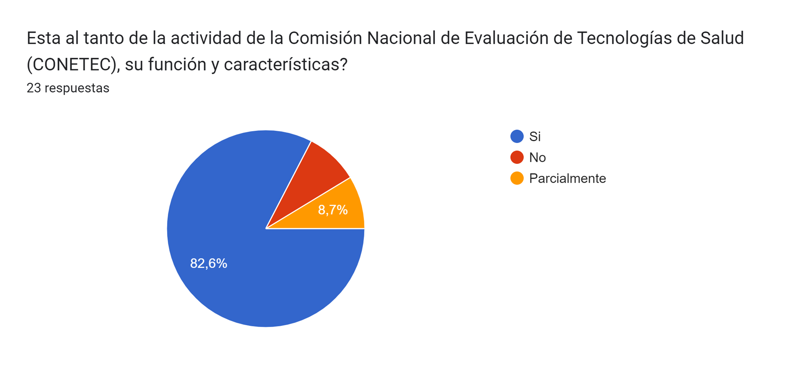

Slide 23
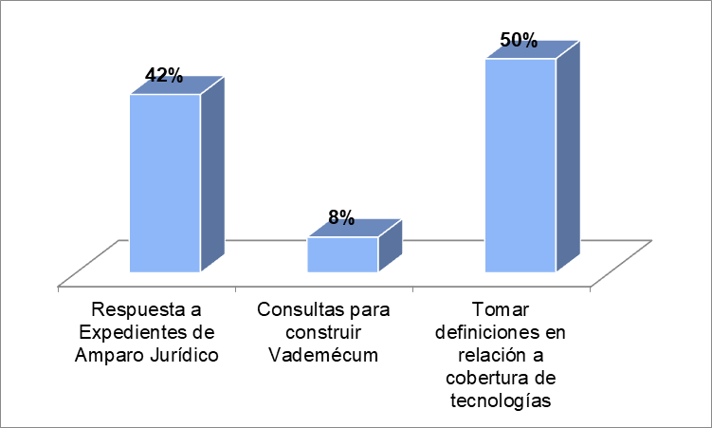
En caso de que se hayan utilizado ¿con qué objetivo se aplicaron?

Slide 24
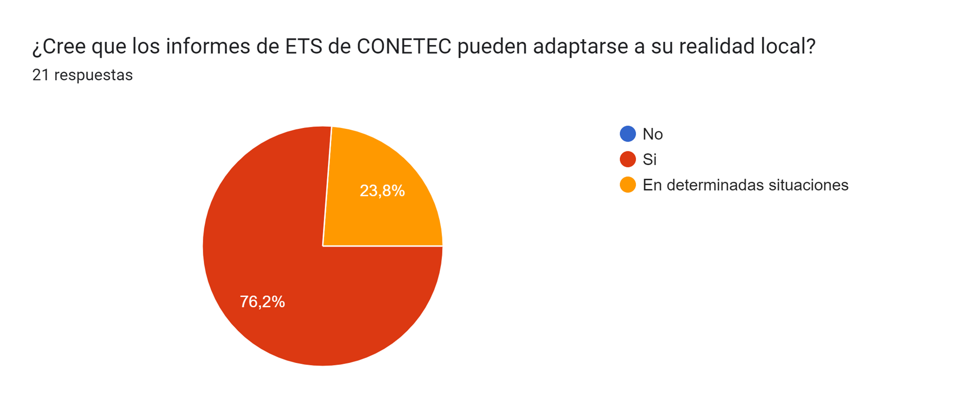

Slide 25
Desafíos de las ETS en sistemas sanitarios fragmentados
Establecer un enfoque nacional para la ETS
Desarrollar un conjunto uniforme de pautas de métodos de ETS
Asegurar que las ETS se produzcan de manera oportuna
  Facilitar el uso de ETS en el entorno local
  Desarrollar un marco para fomentar la transparencia en la ETS
Challenges of Health Technology Assessment in Pluralistic Healthcare
Systems: An ISPOR Council Report Michael F. Drummond, et al

Slide 26
MBE
Atención sanitaria BE
Gestión sanitaria BE

Slide 27

Muchas gracias
conetec@cosspra.com.ar

